Slide 1

№ 1
№ 2
№ 3
№ 4
№ 5
№ 6
Задание№ 1
Задание№ 2
Задание № 3

Slide 2
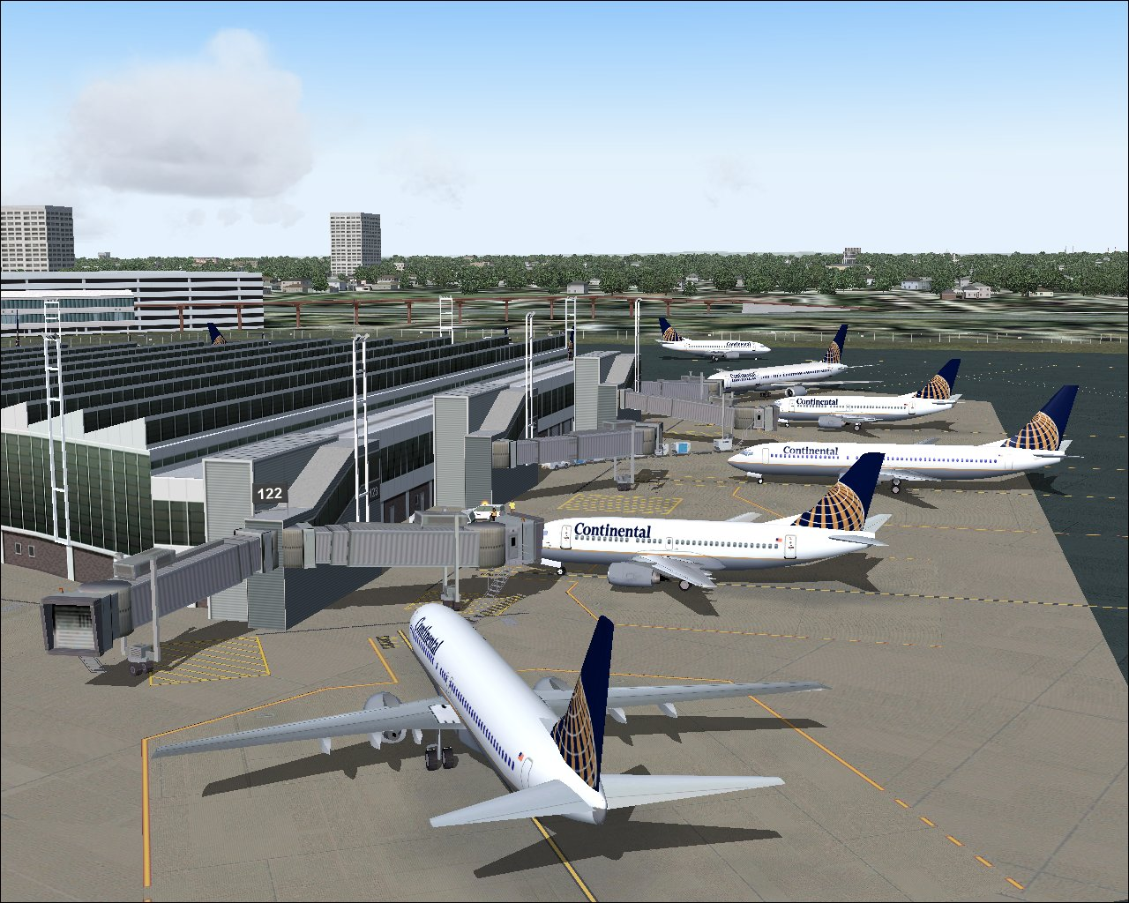

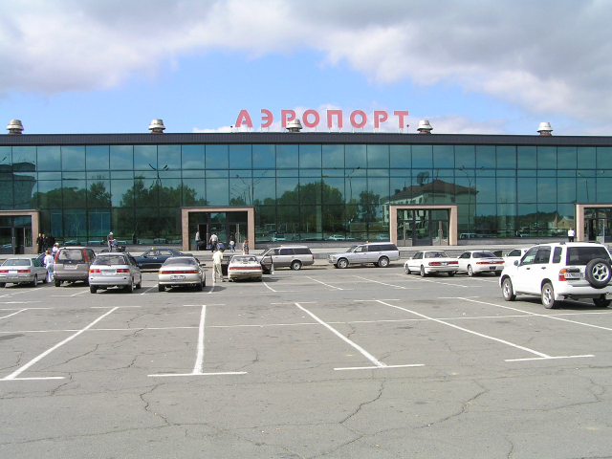
В таком порту бывал мой
друг,
где вовсе нет воды вокруг.
Но в этот порт все время
шли
с людьми и грузом корабли.
аэропорт

Slide 3
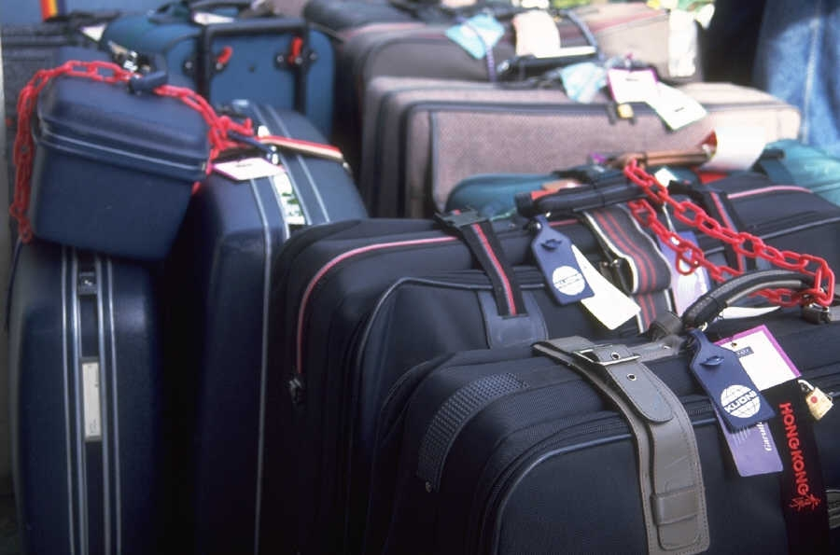
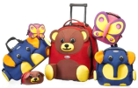
ТАОРЛЮ
БАГАЖ
ОЕКУ
багаж

Slide 4

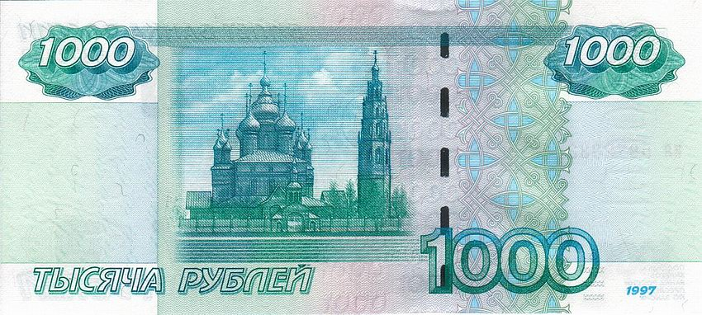
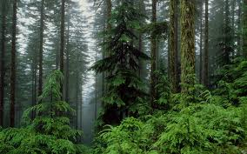
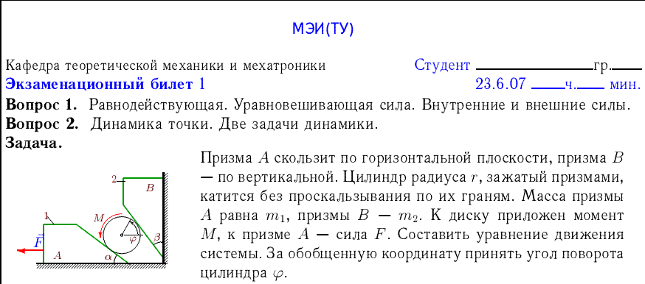
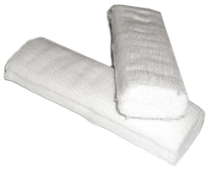
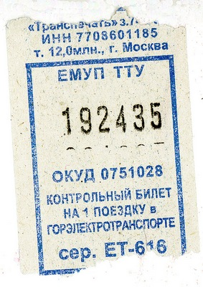

с
т
,,,
билет

Slide 5
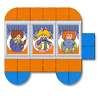
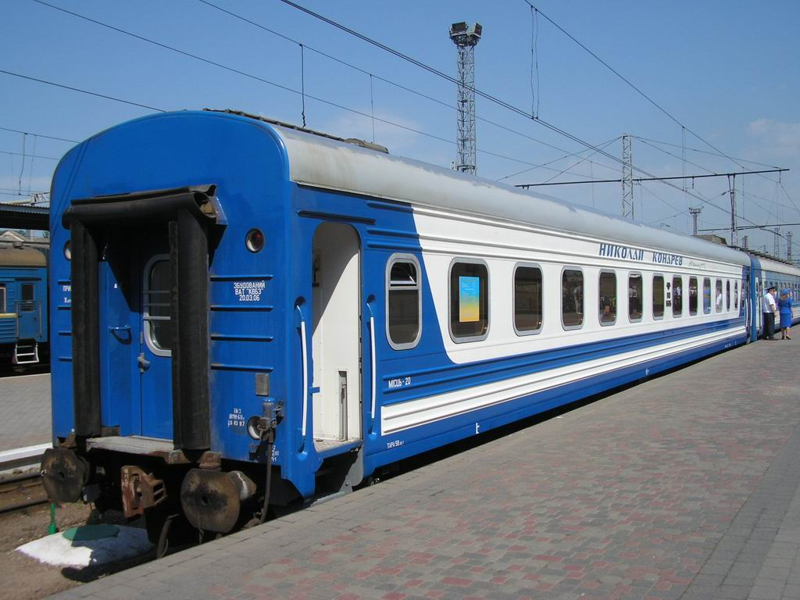
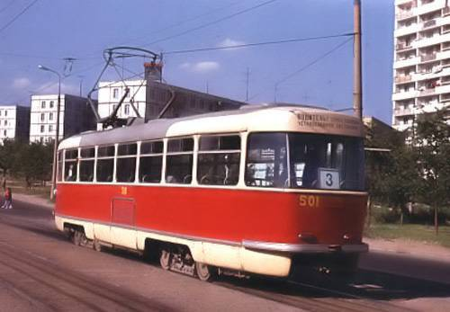
Название этого предмета произошло от немецкого слова
wagen – «повозка», «тележка».
вагон

Slide 6
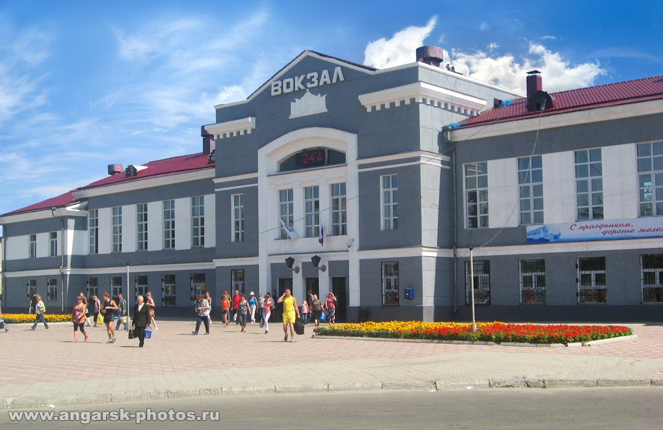


вокзал

Slide 7
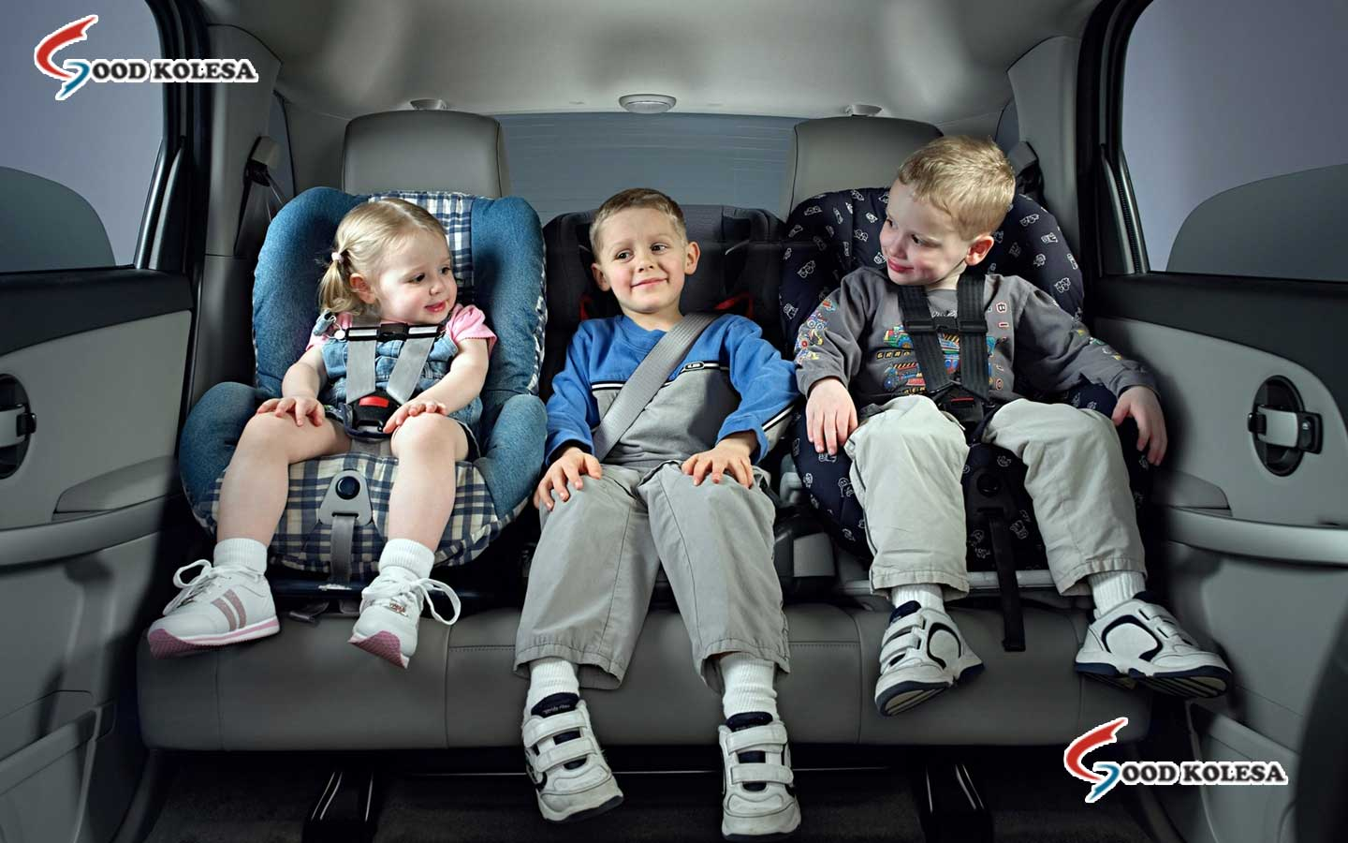
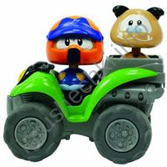
п
жир
асса
пассажир

Slide 8
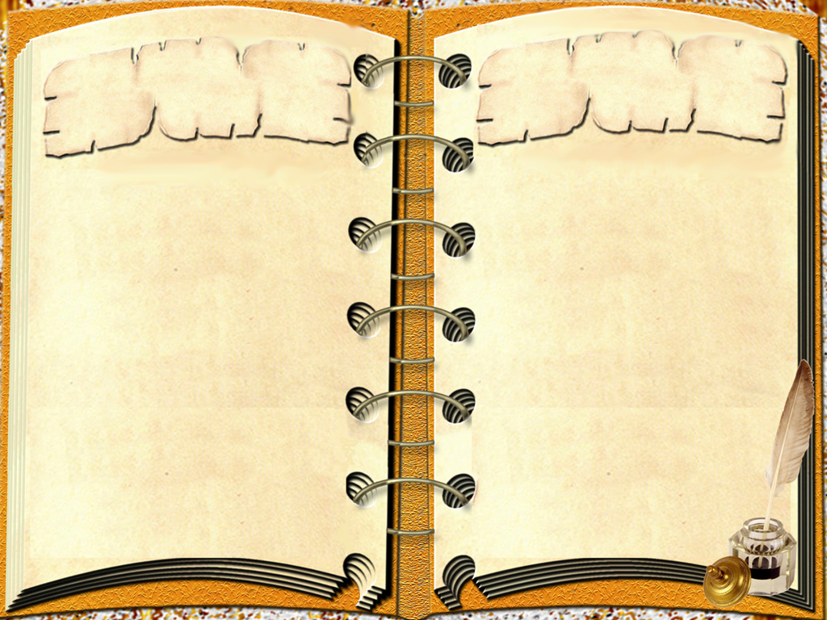
АЭРОПОРТ
АЭРОПОРТ
Крупная станция воздушного транспорта с большим аэродромом, воздушный порт.

Slide 9

БАГАЖ
БАГАЖ
Вещи, груз пассажиров, упакованные для отправки, перевозки.
Сдать в багаж. Отправить багажом. Ручной багаж. (вещи пассажира, находящиеся при нём).
перен. Запас знаний, сведений (книжн.). Умственный багаж.

Slide 10

БИЛЕТ
БИЛЕТ
Документ, удостоверяющий принадлежность к какой-нибудь организации, партии, отношение к каким-нибудь обязанностям.
Листок, карточка с каким-нибудь текстом
Документ (талон, листок), удостоверяющий право пользоваться чем-нибудь за плату.
Бумажный денежный знак.

Slide 11
ВАГОН
ВАГОН
Несамоходное (при оборудовании мотором - самоходное) транспортное средство, движущееся по рельсам.
Товарный, пассажирский
вагон.
Времени у нас вагон (перен.: очень много; разг.).
Вагон и маленькая тележка (перен.: очень много кого-чего-нибудь; разг. шутл.).

Slide 12

ВОКЗАЛ
ВОКЗАЛ
Большая станция (в 1 знач.) на путях сообщения.
Железнодорожный вокзал. Речной вокзал. Морской вокзал.

Slide 13

ПАССАЖИР
ПАССАЖИР
Тот, кто совершает поездку в транспортном средстве.
Пассажиры поезда, теплохода, автобуса, трамвая.

Slide 14
Образуй от каждого слова по одному прилагательному и составь с ними словосочетания.
Пассажир -
Вокзал -
Билет -
Багаж -
Вагон -

Slide 15
Дай распространённый ответ на вопрос: хорошо или плохо?
Аэропорт. Это хорошо или плохо?
Вокзал. Это хорошо или плохо?
Вагон. Это хорошо или плохо?

Slide 16
Закончи предложения.
Сначала надо купить б.лет, а потом ________________.
Сначала надо доехать до в..зала, а потом ________________.
Сначала надо зайти в в.гон, а потом ________________.

